Slide 1


ОБ ИТОГАХ ПРИЕМА
СТУДЕНТОВ В 2025 ГОДУ
И О ПОДГОТОВКЕ К ПРИЕМУ 2026 ГОДА

Slide 2

ОБ ИТОГАХ ПРИЕМА СТУДЕНТОВ В 2025 ГОДУ И О ПОДГОТОВКЕ К ПРИЕМУ 2026 ГОДА
Егоров Александр Николаевич
И.о. заместителя ответственного секретаря приемной комиссии

Slide 3



601-800
9
370
13

Slide 4
601-800
9
370
13

Slide 5
601-800
9
370
13

Slide 6
Поступившие из г. Набережные Челны
601-800
9
370
13

Slide 7
Поступившие из г. Набережные Челны
10 школ, наибольшее число
выпускников 2025 г. которых стали студентами НЧИ КФУ.
Номер школы | Зачислены на СПО | Номер школы | Зачислены на ВО
58 | 30 | 40 | 12
41 | 28 | 50 | 9
30 | 24 | 10/31/52/78 | 8
35 | 22 | 84/30/11 | 7
34 | 20 | 19/39/54/55/56 | 6
60 | 19
42 | 18
25 | 17
22 | 15
56 | 14
601-800
9
370
13

Slide 8
Количество поступивших из районов Татарстана
Район | 2021 | 2022 | 2023 | 2024 | 2025
Тукаевский | 62 | 85 | 106 | 106 | 124
Нижнекамский | 88 | 70 | 60 | 62 | 59
Елабужский | 96 | 67 | 66 | 68 | 73
Альметьевский | 42 | 42 | 41 | 31 | 42
Мензелинский | 22 | 36 | 22 | 30 | 50
Сармановский | 40 | 34 | 35 | 42 | 35
Менделеевский | 26 | 31 | 20 | 33 | 45
Заинский | 34 | 30 | 42 | 44 | 60
Муслюмовский | 22 | 28 | 19 | 20 | 25
Актанышский | 35 | 22 | 37 | 34 | 45
Мамадышский | 25 | 19 | 19 | 12 | 23
Азнакаевский | 19 | 15 | 17 | 11 | 19
Аксубаевский | 6 | 12 | 4 | 11 | 10
Черемшанский | 15 | 9 | 11 | 14 | 11
Агрызский | 2 | 6 | 4 | 11 | 12
Бавлинский | 7 | 6 | 3 | 2 | 6
Кукморский | 5 | 4 | 5 | 2 | 2
Лениногрский | 15 | 4 | 9 | 14 | 15
Чистопольский | 3 | 4 | 2 | 9 | 6
Бугульминский | 2 | 3 | 7 | 1 | 7
Ютазинский | 5 | 3 | 3 | 1 | 6
Новошешминский | 2 | 2 | 2 | 3 | 0
Нурлатский | 13 | 2 | 7 | 4 | 9
Район | 2024 | 2025
Алькеевский | 1 | 1
Арский | 1 | 1
Высокогорский | 2 | 0
Зеленодольский | 2 | 0
Рыбно-Слободский | 1 | 0
Спасский | 2 | 1
Казань | 0 | 12
601-800
9
370
13

Slide 9
Зачислено из регионов РФ
601-800
9
370
13

Slide 10
Зачисление иностранных граждан
601-800
9
+1 Замбия, Нигерия, Киргизия
370
13

Slide 11
Конкурс очная форма обучение (Б/С)
(1 приоритет)
НАПРАВЛЕНИЕ ПОДГОТОВКИ | 2024 | 2025
Программная инженерия (бакалавриат) | 2,65 | 3,64
Строительство (бакалавриат) | 2,35 | 3,17
Прикладная математика и информатика (бакалавриат) | 2,10 | 2,6
Автоматизация технологических процессов и производств (бакалавриат) | 2,20 | 1,8
Сервис (бакалавриат) | 1,28 | 1,7
Мехатроника и робототехника (бакалавриат) | 1,30 | 1,6
Электроэнергетика и электротехника (профиль: Электроснабжение) (бакалавриат) | 1,15 | 1,4
Технология транспортных процессов (бакалавриат) | 1,05 | 1,2
НТТС (профиль: Автомобильная техника в транспортных технологиях (ПИШ)) (специалитет) | 1,00 | 1,15
Информационные системы и технологии (бакалавриат) | 1,34 | 1,08
Информатика и вычислительная техника (бакалавриат) | 1,21 | 1,08
Техносферная безопасность (бакалавриат) | 1,05 | 1,05
601-800
9
370
13

Slide 12
Конкурс очная форма обучение (Б/С)
(1 приоритет)
НАПРАВЛЕНИЕ ПОДГОТОВКИ | 2024 | 2025
Эксплуатация транспортно-технологических машин и комплексов (бакалавриат) | 0,80 | 0,95
Конструкторско-технологическое обеспечение машиностроительных производств (реализуется в рамках ПИШ)) (бакалавриат) | 0,85 | 0,95
Энергетическое машиностроение (бакалавриат) | 0,85 | 0,9
Наземные транспортно-технологические средства (профиль: Автомобили и тракторы) (специалитет) | 1,16 | 0,85
Теплоэнергетика и теплотехника (бакалавриат) | 0,75 | 0,8
Материаловедение и технологии материалов (бакалавриат) | 0,95 | 0,75
Машиностроение (бакалавриат) | 1,05 | 0,7
Технологические машины и оборудование (бакалавриат) | 0,70 | 0,55
Электроэнергетика и электротехника (профиль: Наземный электротранспорт (реализуется в рамках программы ПИШ)) | 0,95 | 0,4
Холодильная, криогенная техника и системы жизнеобеспечения (бакалавриат) | 0,75 | 0,4
601-800
9
370
13

Slide 13
Конкурс очная форма обучение (Б/С)
(1 приоритет)
Юриспруденция (бакалавриат) | н/д | 9,4
Психология (бакалавриат) | н/д | 1,94
Прикладная информатика (бакалавриат) | 1,14 | 1,2
601-800
9
370
13

Slide 14
Структура зачисленных на очную бюджетную форму обучения (Б/С)
Зачислено – 522 чел
На базе ЕГЭ - 285
2025г – 273 чел
До 2025г – 12 чел
На базе СПО - 237
2025г – 124 (19) чел
2021-2024г – 78 (19) чел
До 2020 – 35 чел
601-800
9
370
13

Slide 15
Конкурс заочная форма обучение (Б/С)
(1 приоритет)
 | 2024 | 2025
Программная инженерия (бакалавриат) | 3,15 | 3,1
Автоматизация технологических процессов и производств (бакалавриат) | 3,3 | 2,45
Электроэнергетика и электротехника (профиль: Электроснабжение) (бакалавриат) | 1,95 | 2,1
Конструкторско-технологическое обеспечение машиностроительных производств (бакалавриат) | 1,4 | 1,4
Машиностроение (бакалавриат) | 1,4 | 1,3
Эксплуатация транспортно-технологических машин и комплексов (бакалавриат) | 1,55 | 1,05
601-800
9
370
13

Slide 16
Структура зачисленных на заочную бюджетную форму обучения (Б/С)
Зачислено – 120 чел
На базе ЕГЭ - 19
2025г – 2 чел
До 2025г – 17 чел
На базе СПО - 101
2025г – 41 (9) чел
2021-2024г – 38 (7) чел
До 2020 – 22 чел
601-800
9
370
13

Slide 17
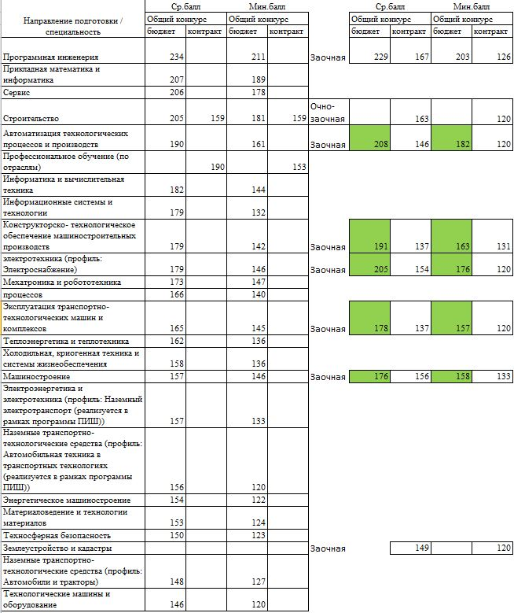
601-800
9
370
13

Slide 18
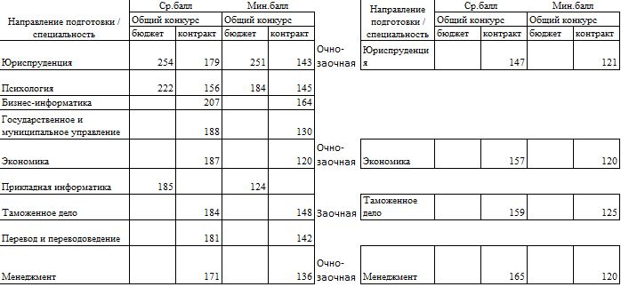
601-800
9
370
13

Slide 19
Конкурс очная/заочная форма обучения (Магистратура)
(1 приоритет)
НАПРАВЛЕНИЕ ПОДГОТОВКИ | 2024 | 2025
Программная инженерия | 2,50 | 1,8
Строительство | 1,42 | 1,5
Техносферная безопасность | н/д | 1,4
Эксплуатация транспортно-технологических машин и комплексов | н/д | 1,4
Машиностроение | н/д | 1,3
Электроэнергетика и электротехника (ЭППиС) | 2,00 | 1,26
Теплоэнергетика и теплотехника (профиль: Энергоменеджмент) | 1,14 | 1,2
Мехатроника и робототехника (реализуется в рамках программы ПИШ)) | 1,50 | 1,2
Конструкторско-технологическое обеспечение машиностроительных производств (ПИШ)) | 2,08 | 1,13
Инноватика | н/д | 1,1
Технология транспортных процессов | 1,40 | 1,06
601-800
9
370
13

Slide 20
Конкурс очная/заочная форма обучения (Магистратура)
(1 приоритет)
НАПРАВЛЕНИЕ ПОДГОТОВКИ | 2024 | 2025
Информатика и вычислительная техника | 1,50 | 0,93
Материаловедение и технологии материалов | н/д | 0,93
Электроэнергетика и электротехника (АСОАТ) | н/д | 0,92
Энергетическое машиностроение | 2,13 | 0,86
Информационные системы и технологии | 1,50 | 0,81
Теплоэнергетика и теплотехника (профиль: Автономные энергетические системы) ПИШ | 1,21 | 0,57
601-800
9
370
13

Slide 21
Конкурс очная/заочная форма обучения (Магистратура)
(1 приоритет)
НАПРАВЛЕНИЕ ПОДГОТОВКИ | 2024 | 2025
Психология | н/д | 3,9
Юриспруденция (ПДППД) | н/д | 3,5
Юриспруденция (ПОУО) ОЧНАЯ | н/д | 3
Экономика | н/д | 3
Юриспруденция (ПОУО) ЗАОЧНАЯ | н/д | 2,75
Менеджент | н/д | 1,8
Прикладная информатика | 1,55 | 1,5
Лингвистика | 1,53 | 1,4
601-800
9
370
13

Slide 22
Конкурс очная форма обучения (СПО)
(1 приоритет)
СПЕЦИАЛЬНОСТЬ | 2024 | 2025
Информационные системы и программирование (СПО (на базе 9 классов)) | 7,3 | 12,7
Дизайн | н/д | 6,7
Строительство и эксплуатация зданий и сооружений (СПО (на базе 9 классов)) | 3,06 | 4,54
Техническая эксплуатация и обслуживание роботизированного производства | н/д | 3,56
601-800
9
370
13

Slide 23
Средний балл Средний балл ЕГЭ
601-800
9
370
13

Slide 24
Высшая техническая школа:
Средний балл – 59,02 (61,9 по ЕГЭ )
601-800
9
370
13

Slide 25
Высшая техническая школа – Передовая инженерная школа
601-800
9
370
13

Slide 26
Высшая школа экономики и права
Средний балл – 69,07 (66,03 по ЕГЭ )
601-800
9
370
13

Slide 27
Высшая техническая школа
Высшая школа экономики и права
601-800
9
370
13

Slide 28
Прием в рамках приоритетного зачисления
 | БВИ | Целевая квота |  | Отдельная квота |  | Особая квота
 | Очная | Очная | Заочная | Очная | Заочная | Очная | Заочная
2025 | 1 | 13 | 3 | 25 | 16 | 8 | 4
2024 | 0 | 1 | 6 | 3 | 5 | 4 | 3
601-800
9
370
13

Slide 29
Контуры приёмной кампании 2026/2027
!
ЕПГУ
Платный набор
?
ЕГЭ Физика (11/13/15)
Расширение ОК
СПО – ЕГЭ/ВИ
Детализация ЦК
601-800
9
370
13

Slide 30
Спасибо за внимание!
Егоров Александр Николаевич
И.о. заместителя ответственного секретаря приемной комиссии

